Slide 1
স্বাগতম

Slide 2
পরিচিতি
মোহাম্মদ মোখলেছুর রহমান।
সহকারি শিক্ষক
ফলদা এস এন বালিকা উচ্চ বিদ্যালয়
ভূঞাপুর –টাংগাইল।
মোবাইল: 01778096196
Email: moklasur2005@gmail.com
৩য় অধ্যায় ৭ম পাঠ

Slide 3
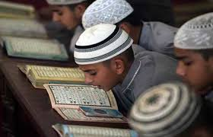
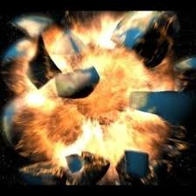
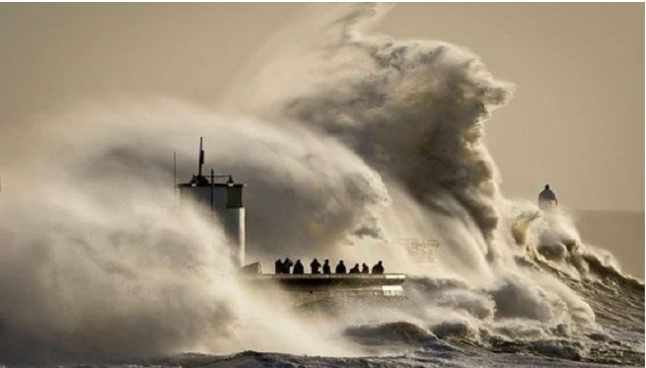
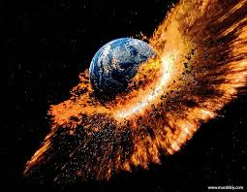
নিচের ছবিগুলো লক্ষ কর
কু্রআন পড়ছে
পৃথিবী ধ্বংস হচ্ছে
বাতাসের সজোরে আঘাত
সাগরে সজোরে আঘাত
চন্দ্র ও সূর্যের ভূমিকম্প
Notes:
ক্লাশটি হাইড করে রাখা হয়েছে।

Slide 4
শিক্ষণ ফল
এই পাঠ শেষে শিক্ষার্থীরা –
আল কারিয়া অর্থসহ তেলওয়াত করতে পারবে।
এ সূরার সরল অনুবাদ বলতে পারবে।
এ সূরার ব্যাখ্যা বর্ণনা করতে পারবে।
এ সূরার শিক্ষা বিশ্লেষণ করতে পারবে।

Slide 5
পাঠ শিরোনাম
সূরা আল কারিয়া

Slide 6
সরল অনুবাদ
১। মহাপ্রলয়
২। মহা প্রলয় কী?
৩। আপনি কি জানেন মহাপ্রলয় কী?
৪। সেদিন মানুষ হবে বিক্ষিপ্ত পতঙ্গের মতো।
৫। আর পর্বতসমূহ ধুনিত রঙিন পশমের মতো হবে।
৬। অতঃপর সেদিন যার পাল্লাহ ভারী হবে।
৭। সে লাভ করবে সন্তোষজনক জীবন।
৮। তার স্থান হবে হাবিয়া।
১০। আপনি কি জানেন তা কী?
১১। তা অতি উত্তপ্ত আগুন।

Slide 7
সূরা আল কারিয়া
পবিত্র কুরআনের ১০১তম সূরা।
আল কারিয়া অর্থ- সজোরে আঘাতকারী/মহাপ্রলয়।
আরেক অর্থ - কিয়ামত

Slide 8
সূরা আল কারিয়ার ব্যাখ্যা
এ সূরাকে দুটি ভাগে ভাগ করা হয়েছে
১ম ভাগঃ
১। ১ম ৫আয়াতে আল্লাহ তায়ালা কিয়ামত মহাপ্রলয়ের অবস্থা বর্ণনা করেছেন। পূথিবীর কোনো কিছুই অবশিষ্ট থাকবেনা।
২। পাহাড়-পর্বত পর্যন্ত সেদিন ধুনিত পশমের ন্যায় উড়তে থাকবে।
৩। সেদিন মহান আল্লাহ তায়ালা ব্যতীত সবকিছুই ধ্বংস হয়ে যাবে।
২য় ভাগঃ
৪। শেষ ৬আয়াত আল্লাহ তায়ালা আমাদের দুনিয়ার কাজকর্মের পরিণতি বর্ণনা করেছেন।
৫। হাশরের ময়দানে সমস্ত মানুষের হিসাবনিকাশ নেওয়া হবে।
৬।নোকির পাল্লা যার ভারী তার স্থান চির জন্নাত। আর যার নেকির পাল্ল হালকা হবে তার স্থান হবে চির জাহান্নাম।

Slide 9
আল কারিয়ার শিক্ষা
১। দুনিয়ার জীবন ক্ষণস্থায়ী।
২। মহাপ্রলয়ের মাধ্যমে আল্লাহ তায়ালা গোটা দুনিয়া ও সৃষ্টি জগৎ ধ্বংস করে দেবেন।
৩। হাশরে মানুষের ভালোমন্দের বিচার করা হব।
৪। নেককার ব্যক্তির স্থান হবে চিরশান্তির জান্নাত।
৫। আর পাপীদের ঠিকানা হবে জাহান্নাম।

Slide 10
একক কাজ ও জোড়ায় কাজ
সূরায় আল কারিয়া সূরাটি মুখস্থ করে বল।
এ সূরাটি ক দল অর্থ বল আর খ দল ব্যাখ্যা সমূহ বর্ণনা কর।

Slide 11
মূল্যায়ন
১। কারিয়া অর্থ কী ?
২। আলকুরআনের কততম সূরা?
৩। এ সূরাকে কয়ভাগে ভাগ করা হয়েছে?
৪। শেষের ৬ আয়াত কাদের সম্পর্কে আলোচনা করা হয়েছে?

Slide 12
সঠিক উত্তর
১। সজোরে আঘাত
২। কুরআনের ১০১ তম সূরা।
৩। দুই ভাগে ভাগ করা হয়েছে।
৪। শেষের ৬আয়াতে মানুষের দুনিয়ার কাজ কর্মের পরিনতি সম্পর্কে আলোচনা করা হয়েছে।

Slide 13
বাড়ির কাজ
তোমাদের গ্রামের আশে পাশে কোন বাড়ি ঘূর্ণিঝড়/ ভূমিকম্পে কোন ক্ষতিগ্রন্থ হলে তার একটি তালিকা তৈরি করে নিয়ে আসবে।

Slide 14
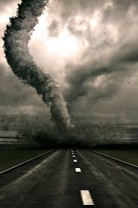
সকলকে ধন্যবাদ

